Slide 1
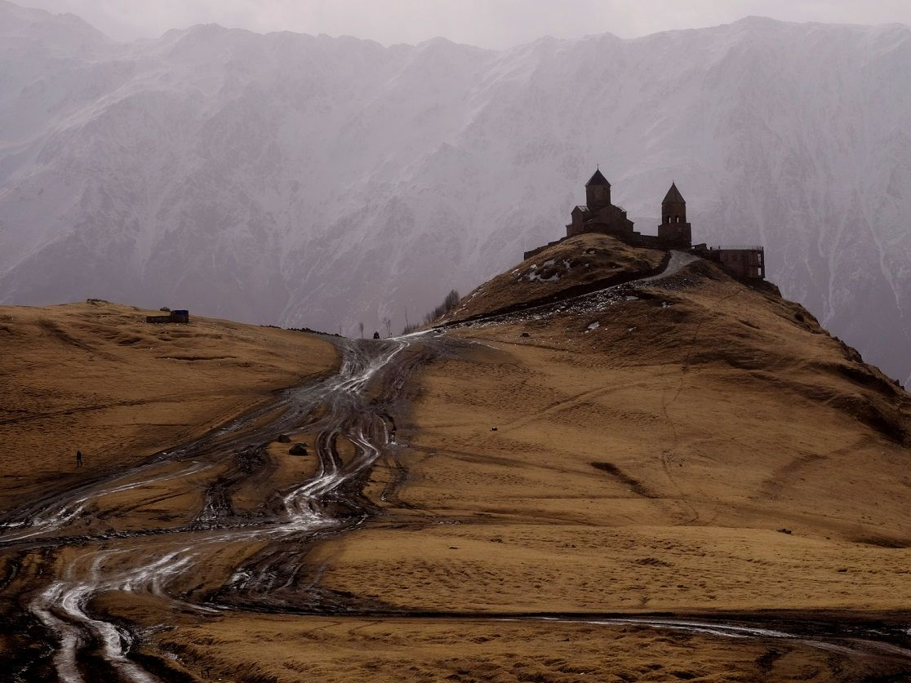
Liturgie cosmique
Introduction
I – Le livre de la nature
heureuse frugalité
jouir du monde
Isaac de l’Etoile
II – Cosmos et liturgie
l’universel gémissement
la joie du monde
la manifestation des fils de Dieu

Slide 2
C – La manifestation des fils de Dieu
Calendriers cosmiques
Architecture cosmique
S’accorder au Ciel
Transfigurer la matière

Slide 3
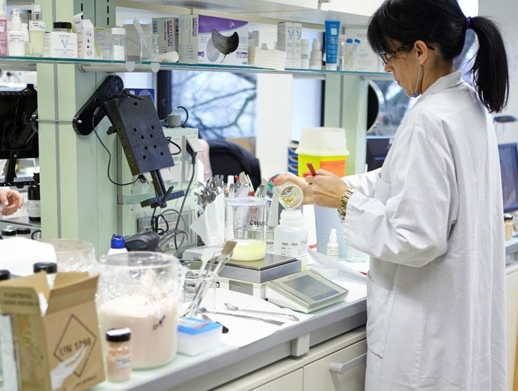

Slide 4
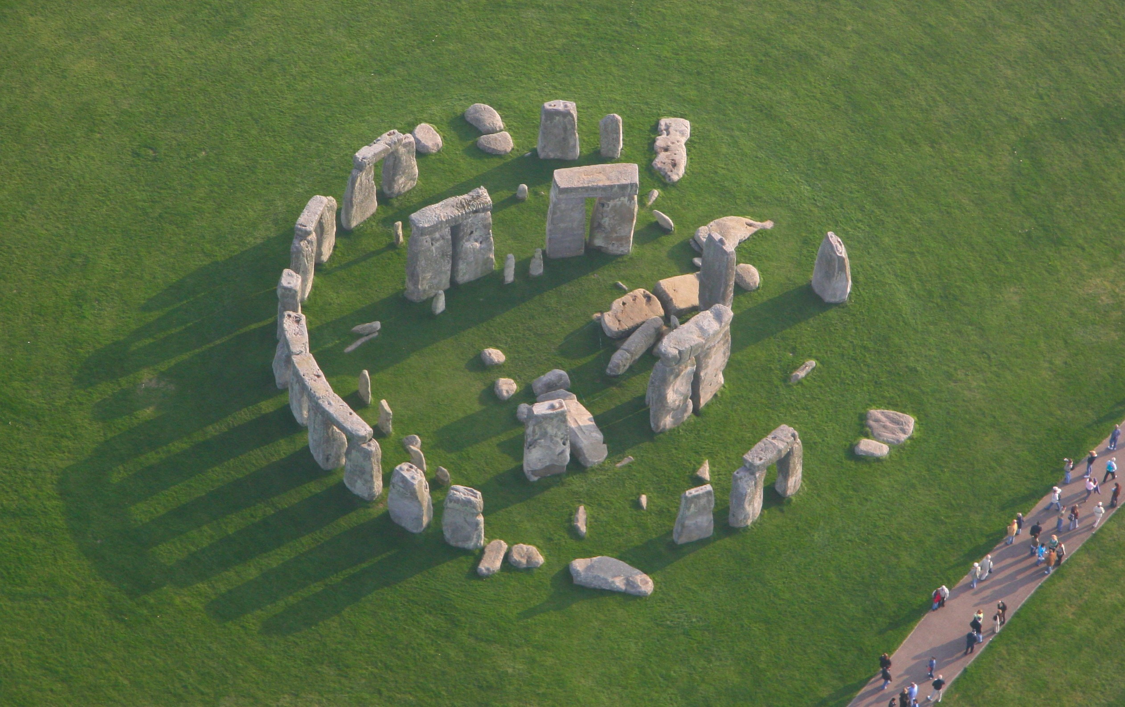
Les calendriers cosmiques

Slide 5
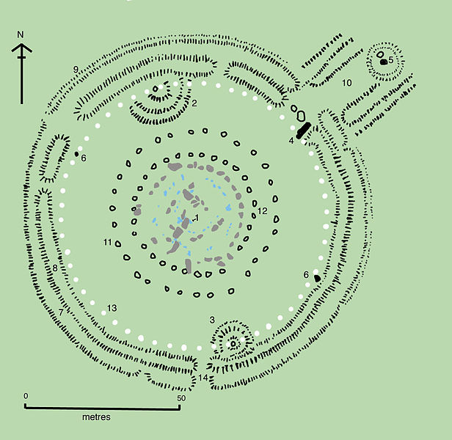

Slide 6
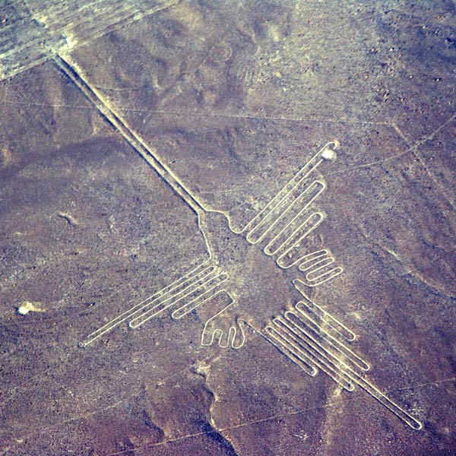
Nazca,
Pèrou

Slide 7
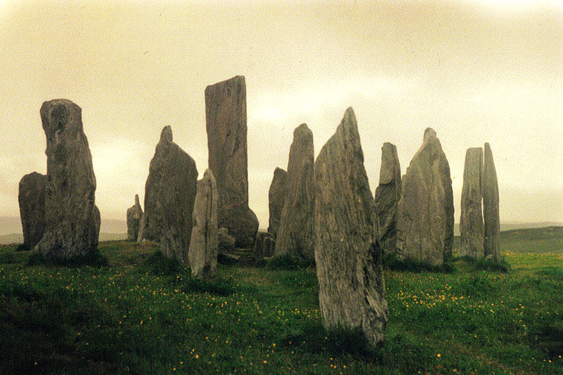

Slide 8
C – La manifestation des fils de Dieu
Calendriers cosmiques
Architecture cosmique
S’accorder au Ciel
Transfigurer la matière

Slide 9
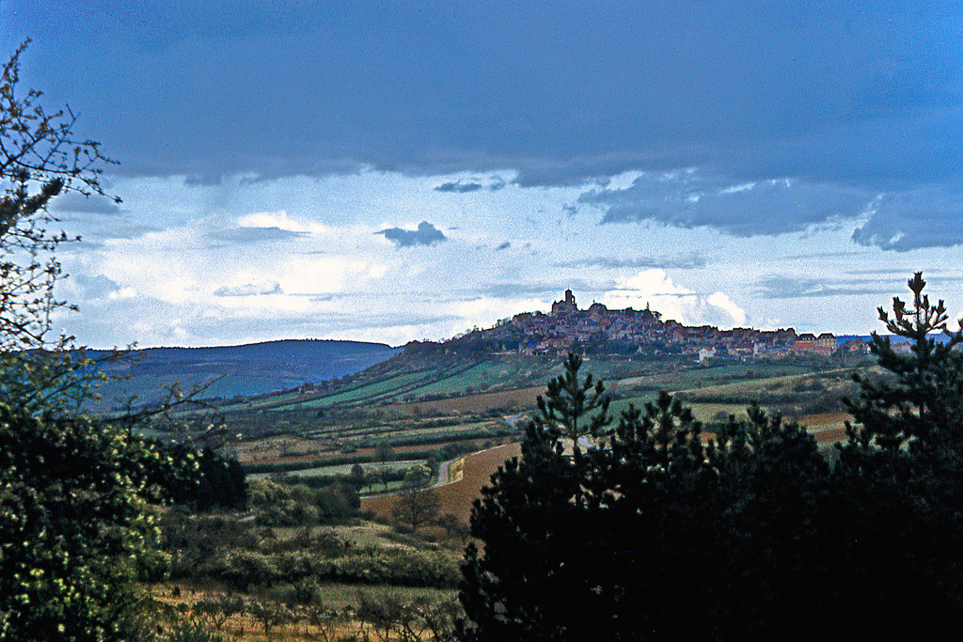

Slide 10
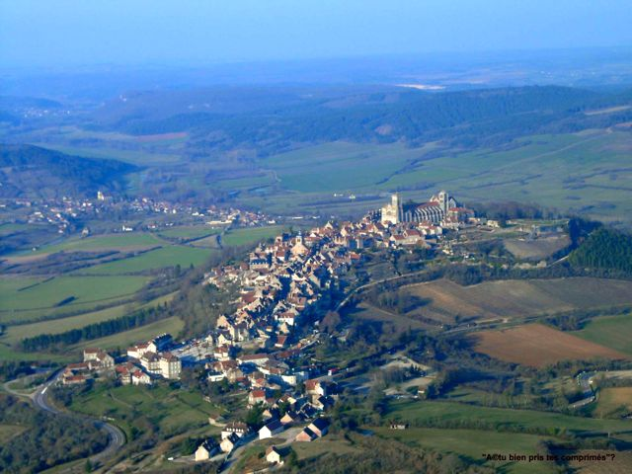

Slide 11
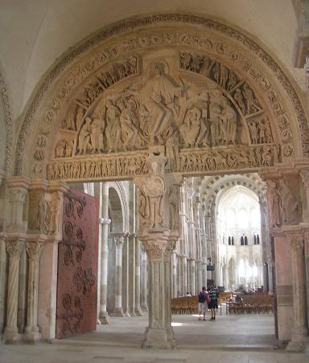

Slide 12
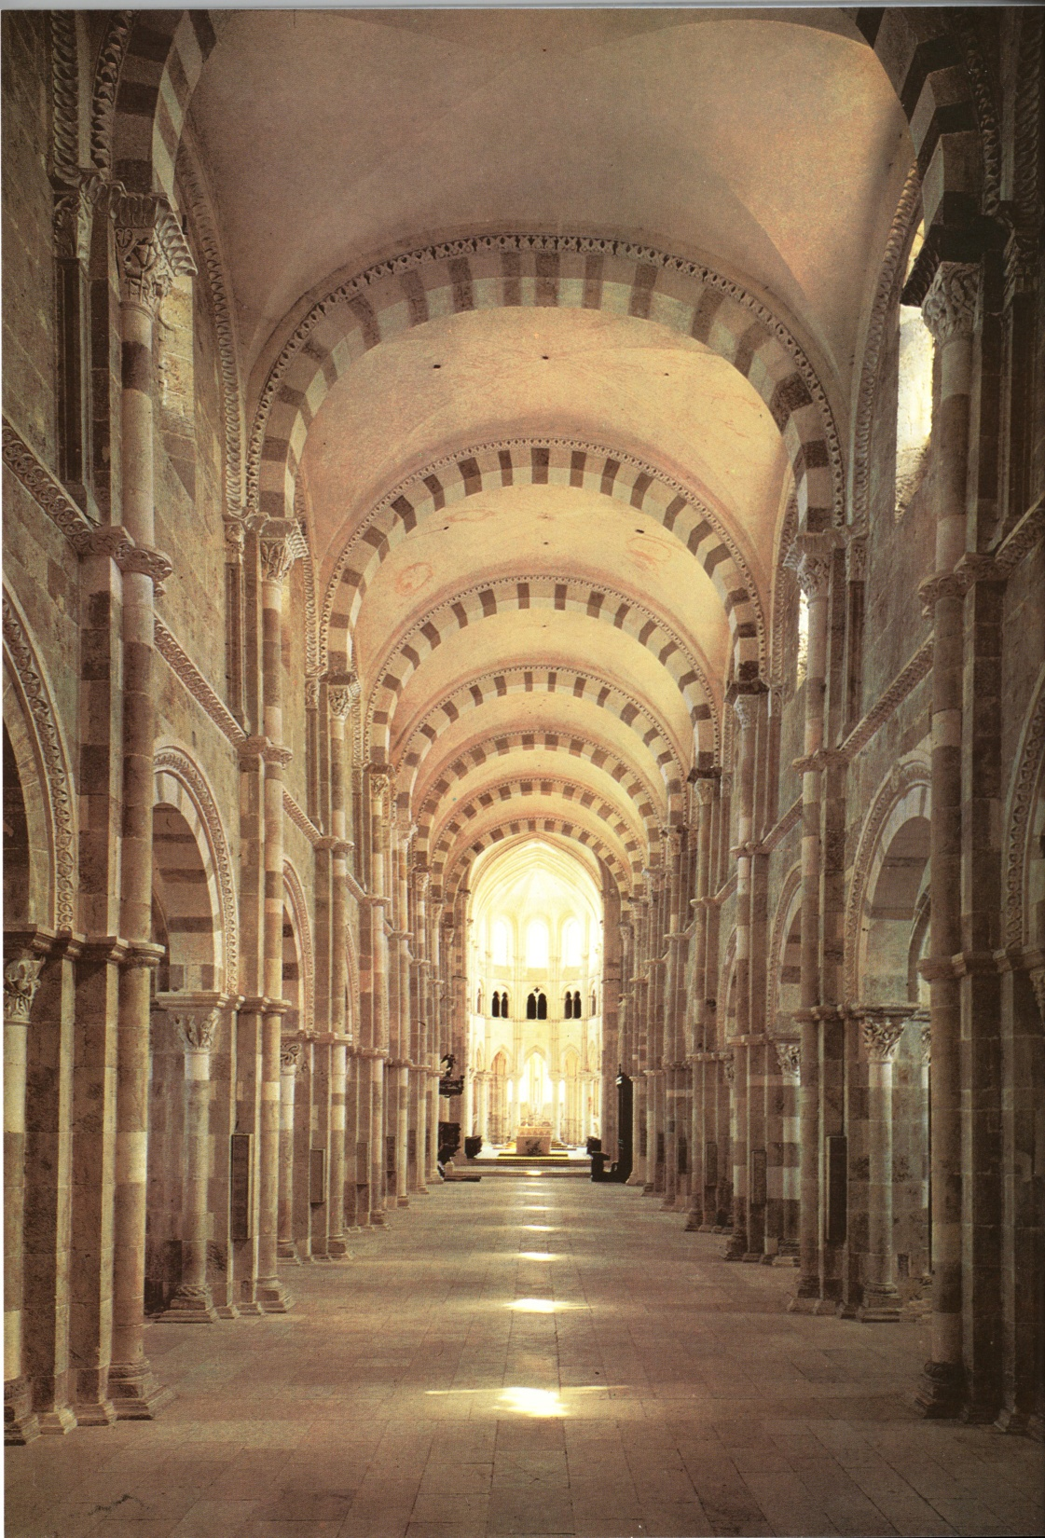

Slide 13
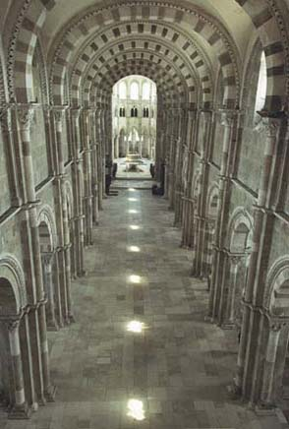

Slide 14
C – La manifestation des fils de Dieu
Calendriers cosmiques
Architecture cosmique
S’accorder au Ciel
Transfigurer la matière

Slide 16
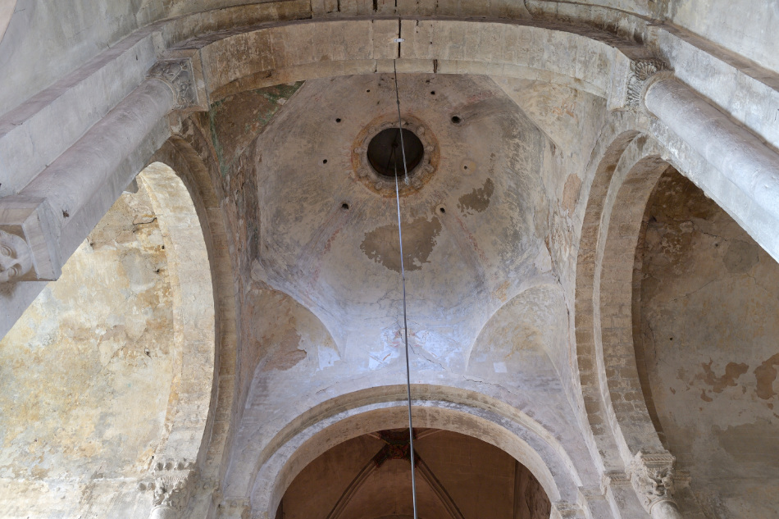

Slide 17
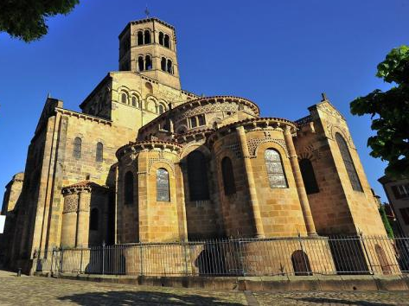

Slide 18
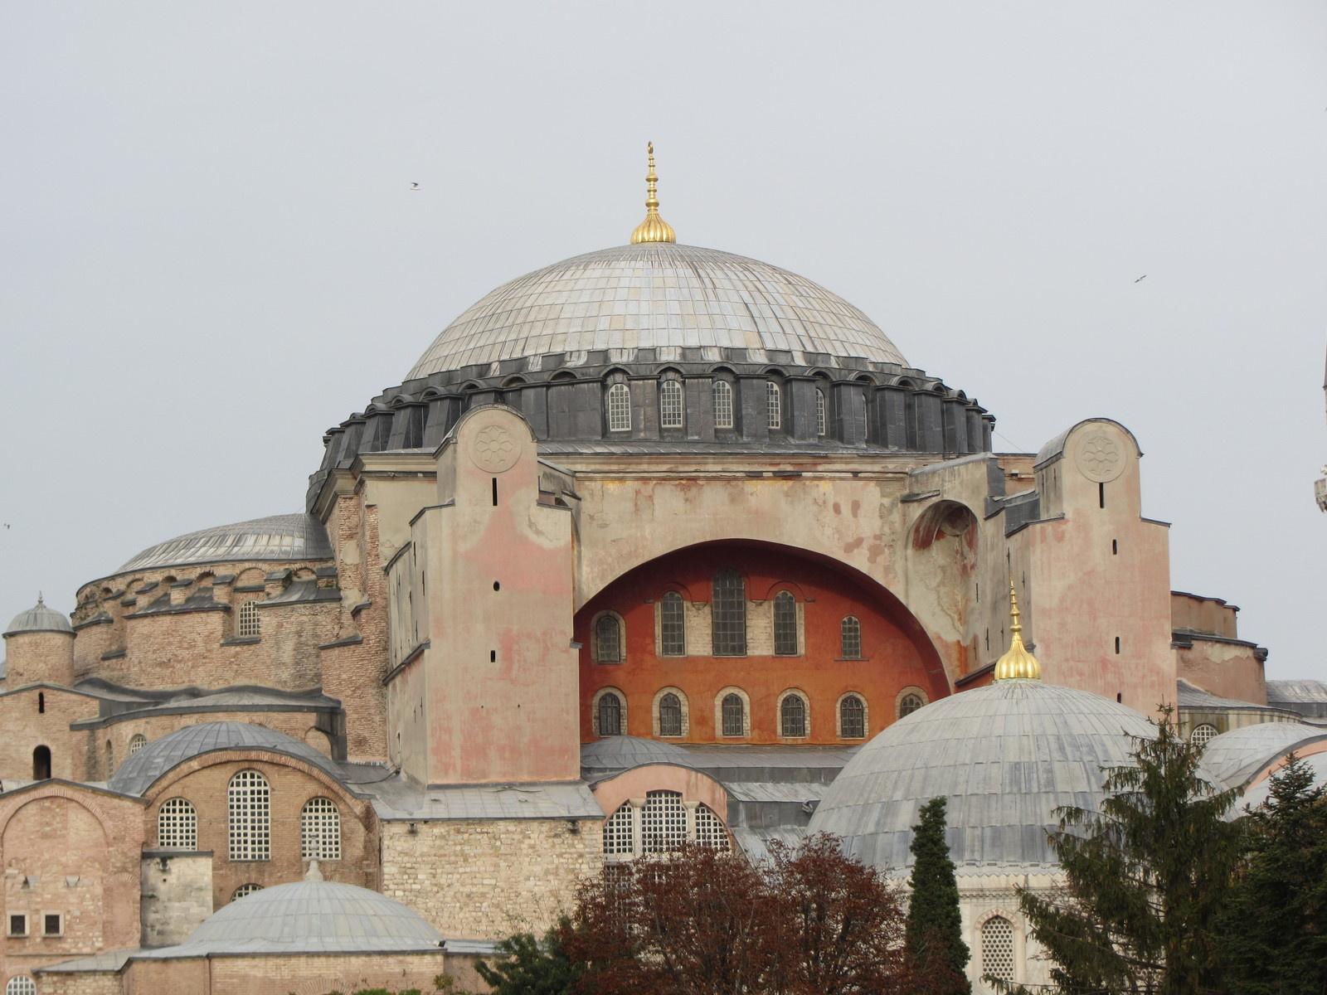

Slide 19
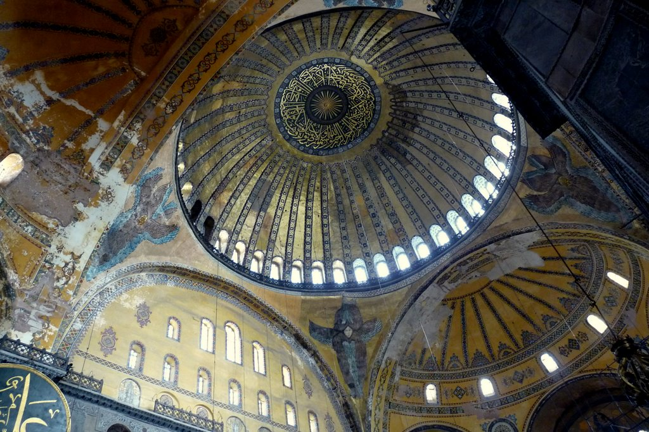

Slide 20
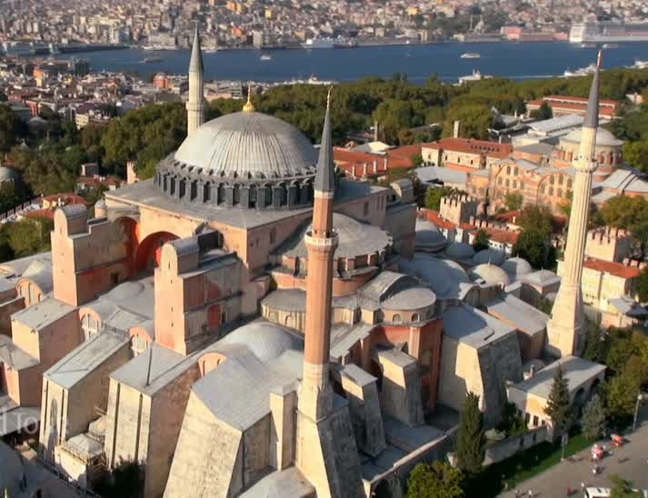

Slide 21
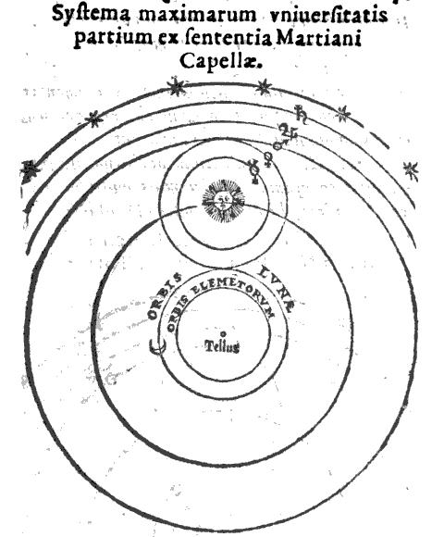

Slide 22
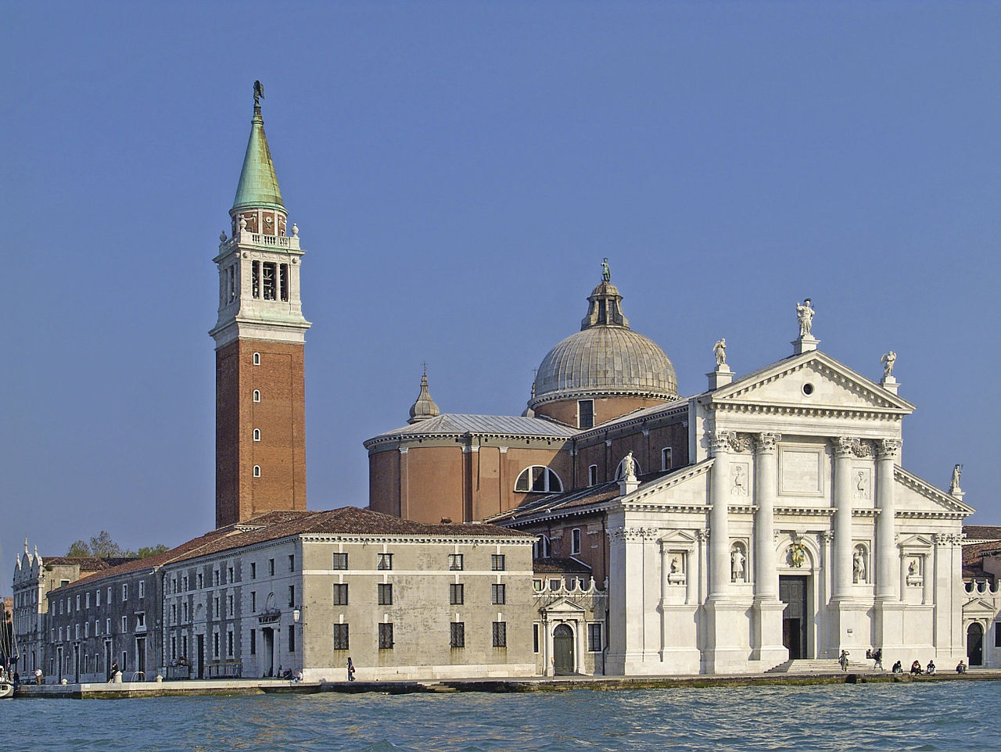
San Giorgio Maggiore, 1566-1580

Slide 23
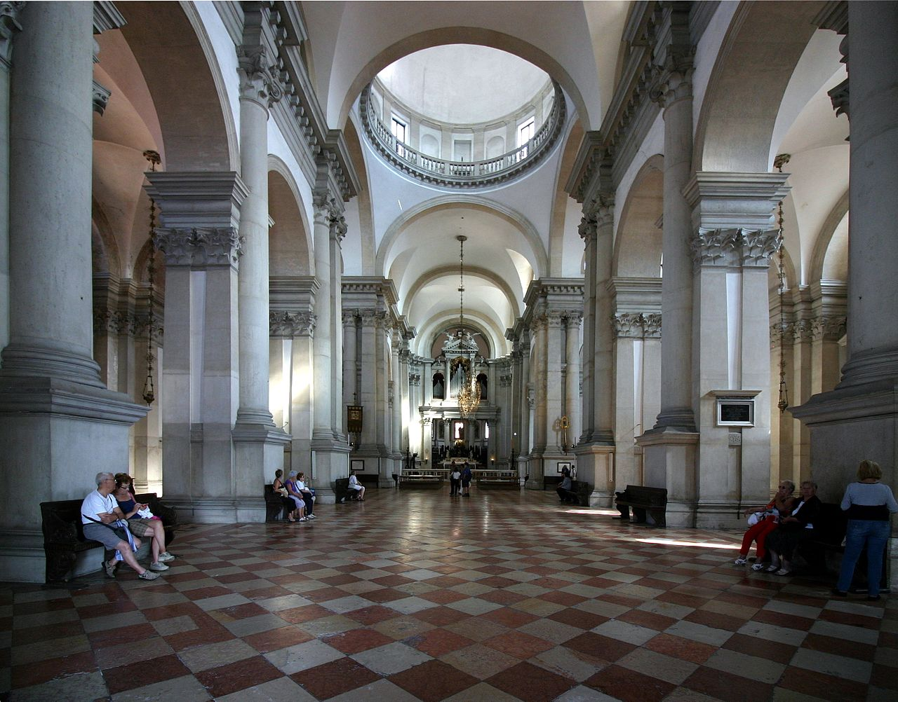

Slide 24
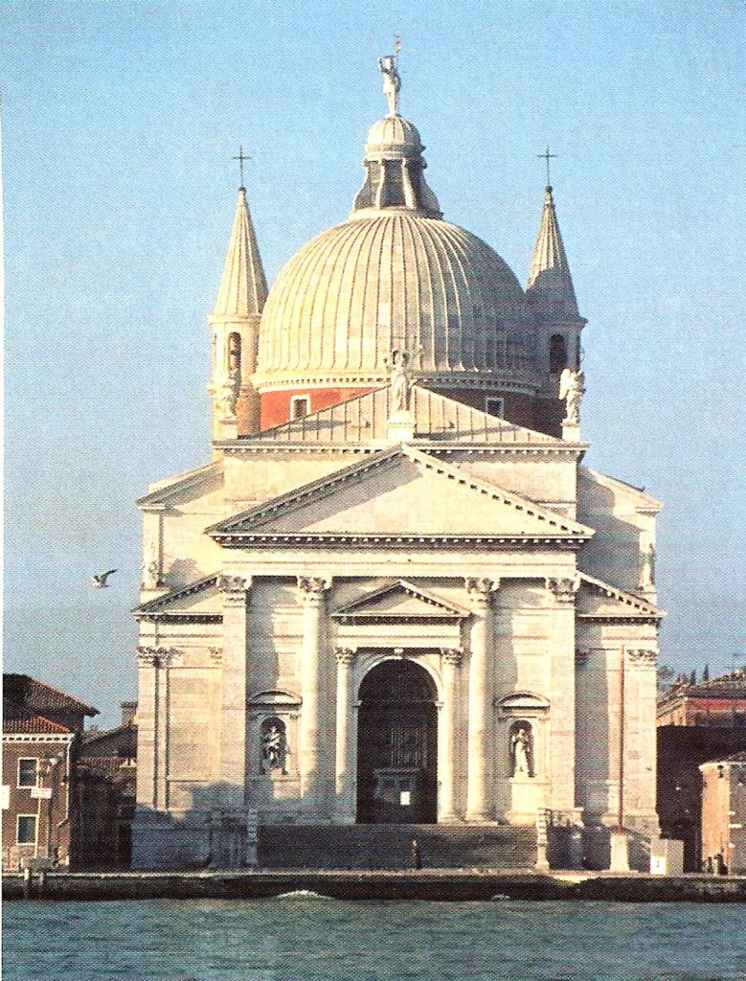
Basilique du Rédempteur, 1577-1590
Palladio meurt en 1580

Slide 25
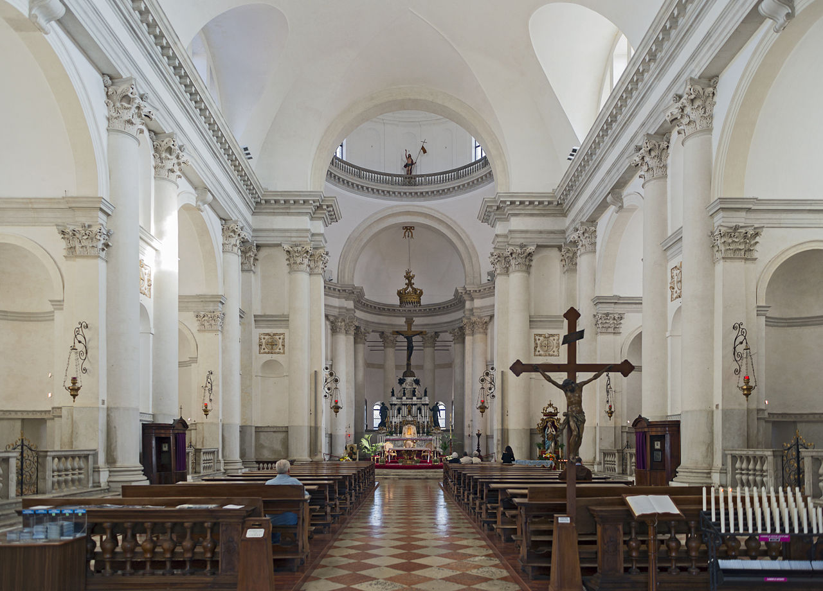

Slide 26
C – La manifestation des fils de Dieu
Calendriers cosmiques
Architecture cosmique
S’accorder au Ciel
Transfigurer la matière

Slide 27
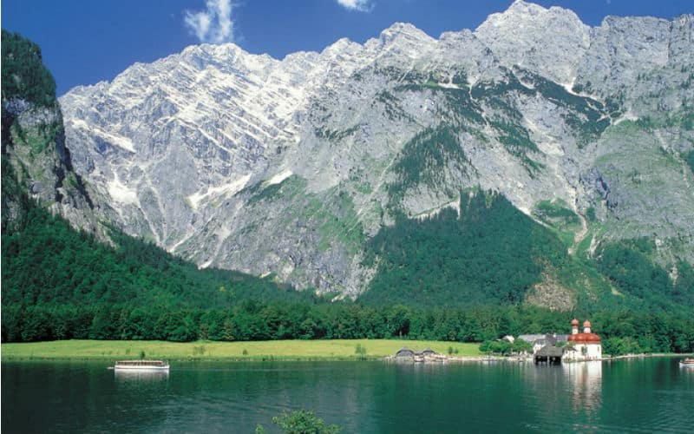
Königssee, St Bartholome

Slide 28
Accords, répons

Slide 29
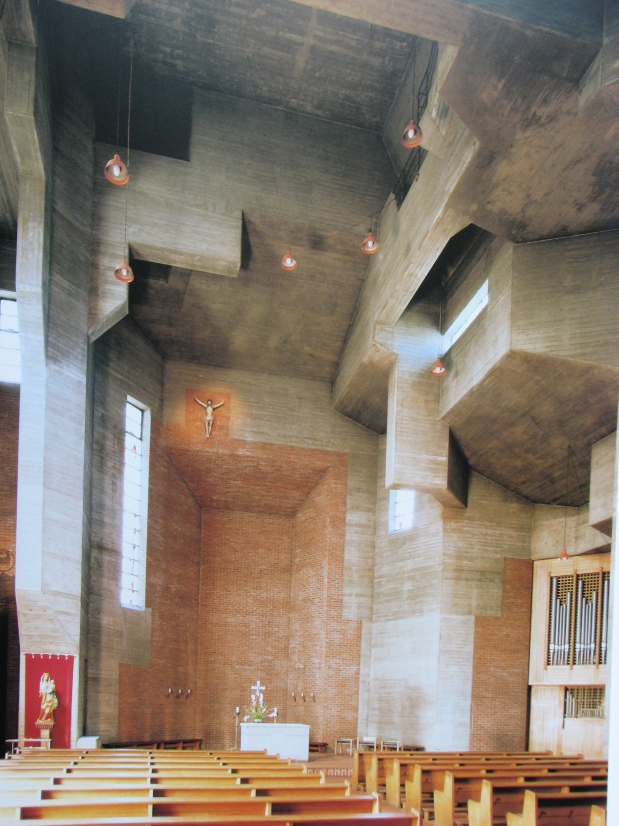
Chisti Auferstehung
Gottfried Böhm, Köln
1970

Slide 30
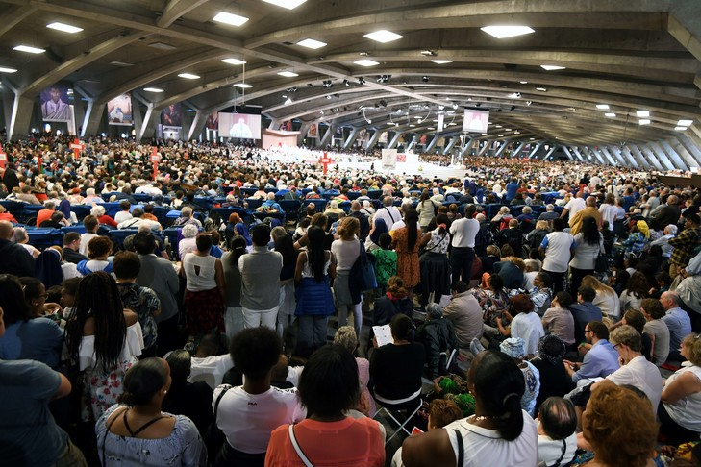
Lourdes, basilique souterraine, Eugène Freyssinet et Pierre Vago, 1957

Slide 31
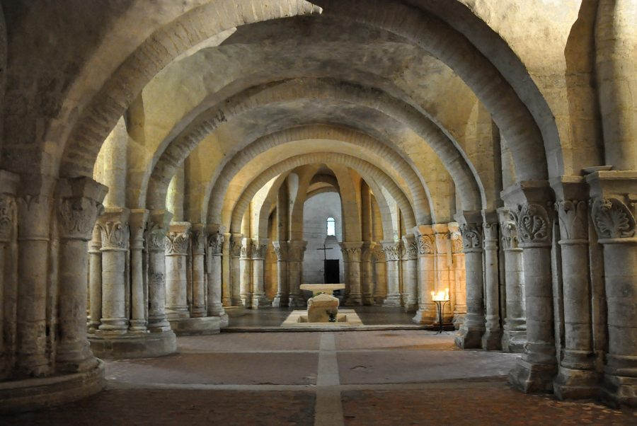

Slide 32
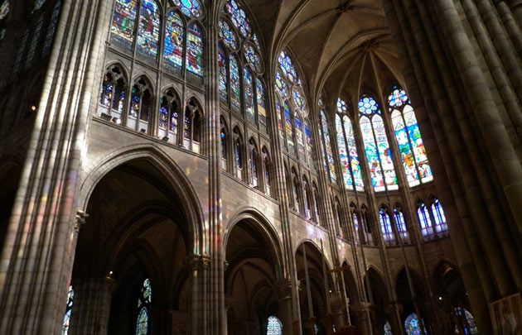

Slide 33
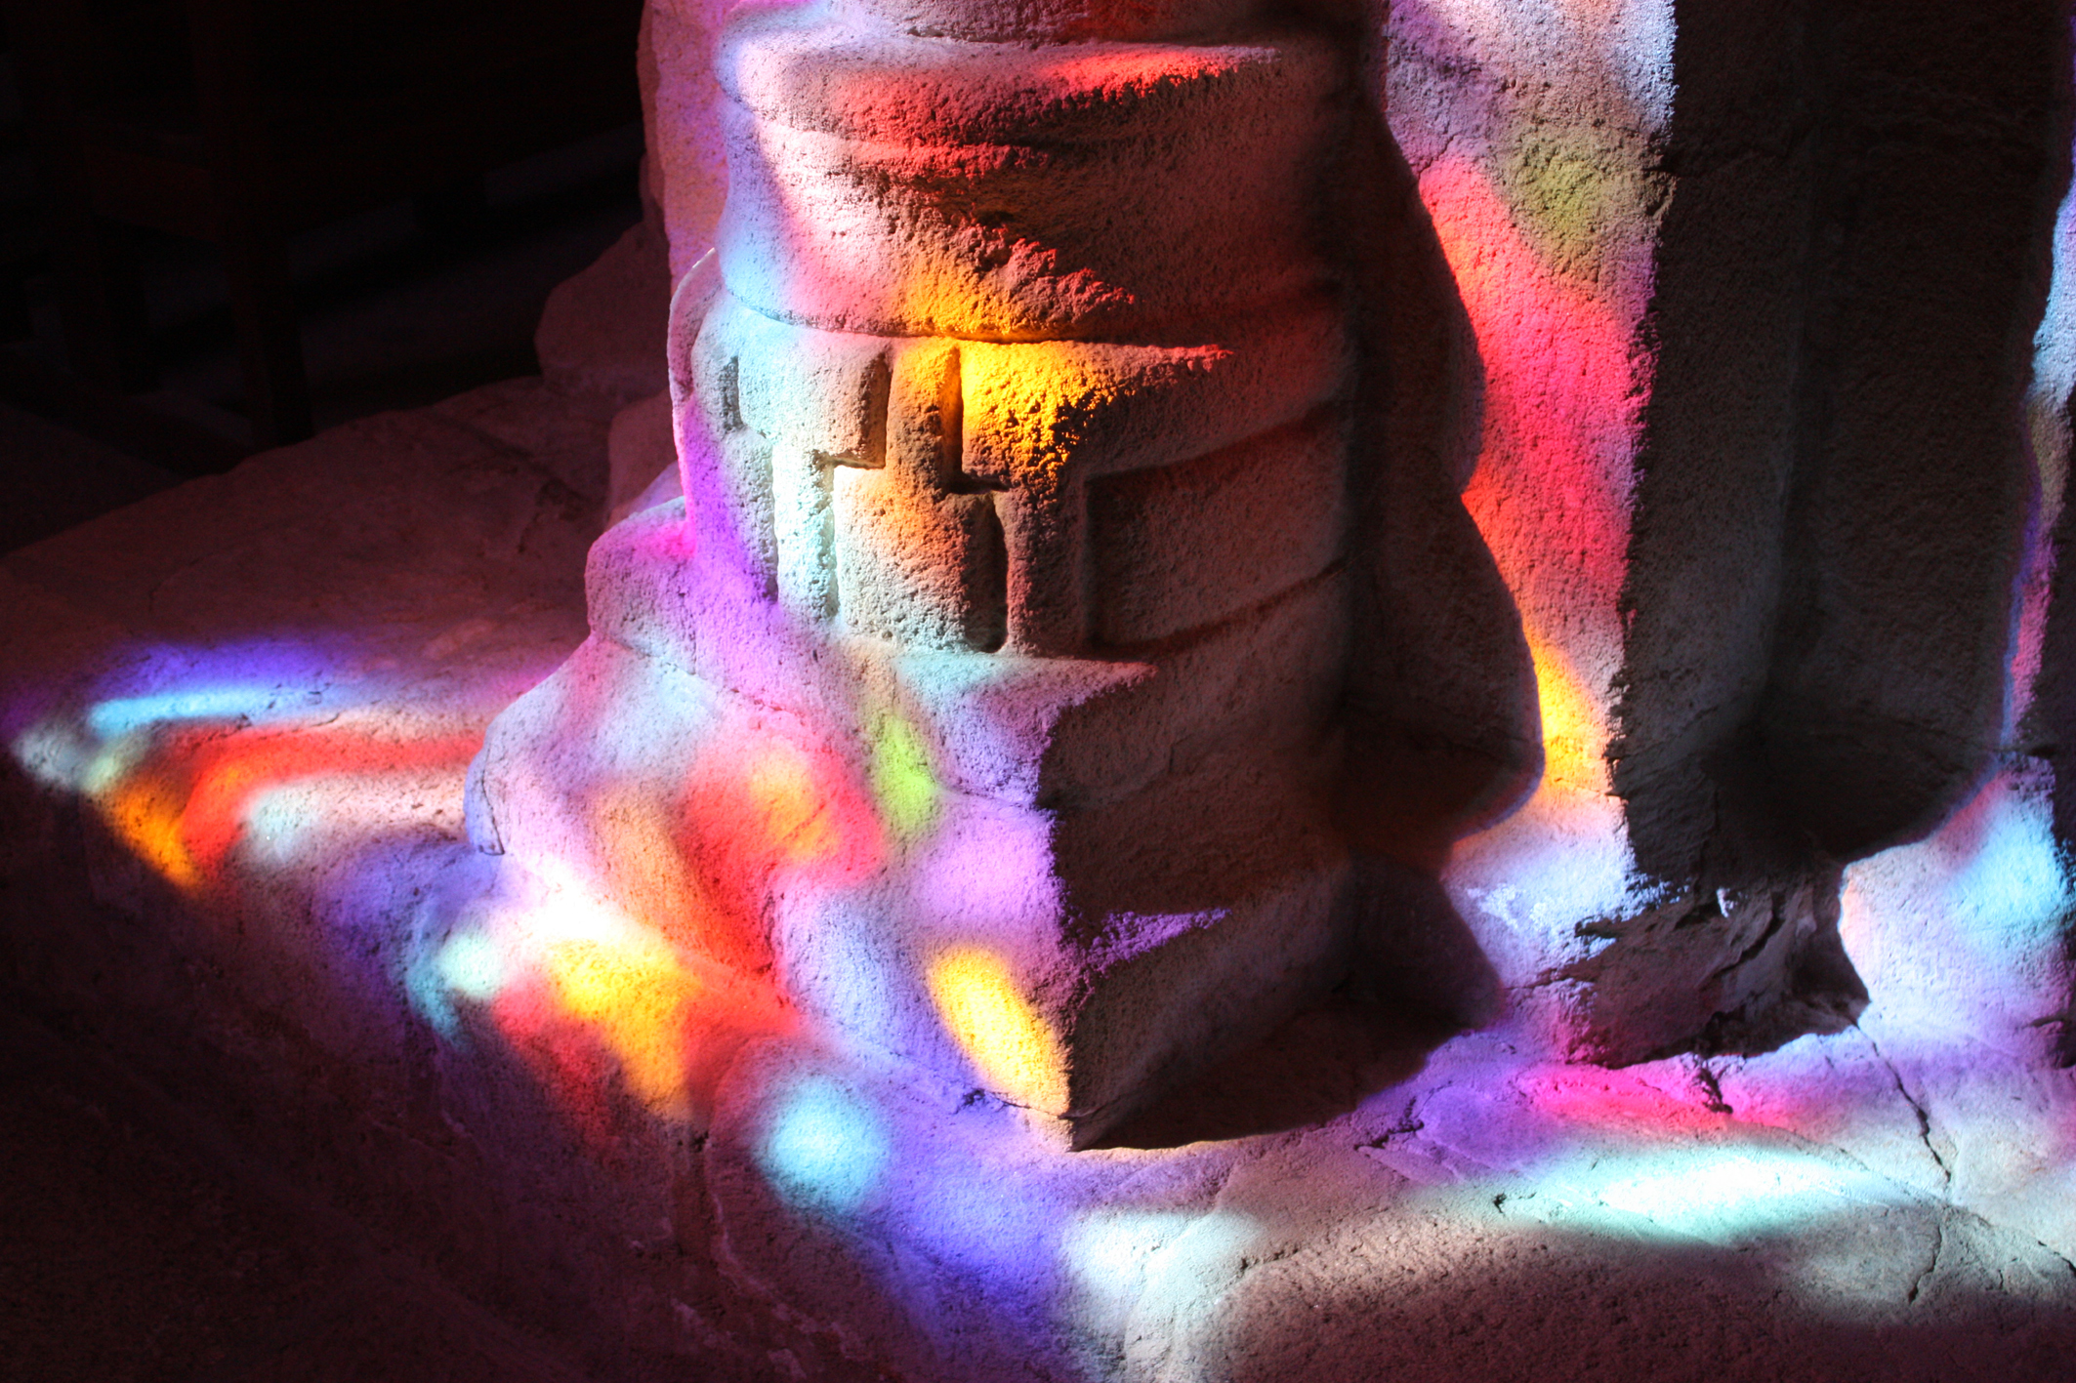

Slide 34
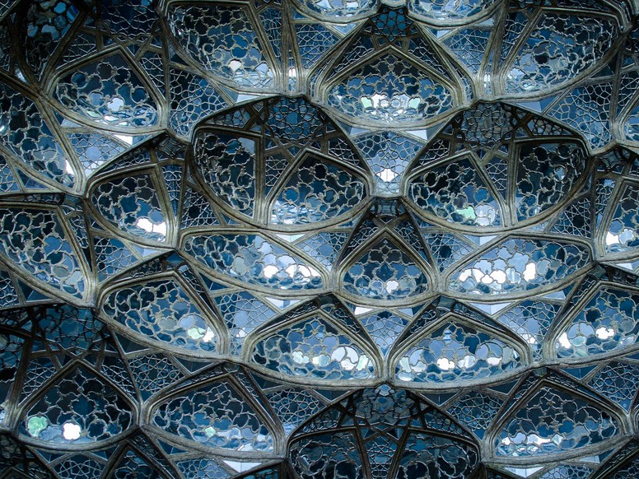

Slide 35
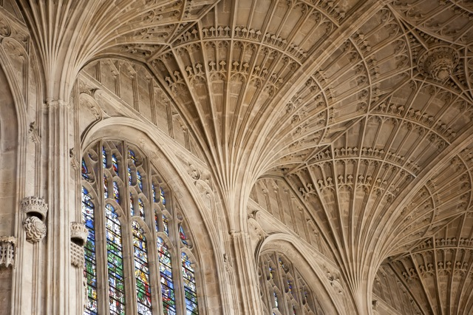

Slide 36
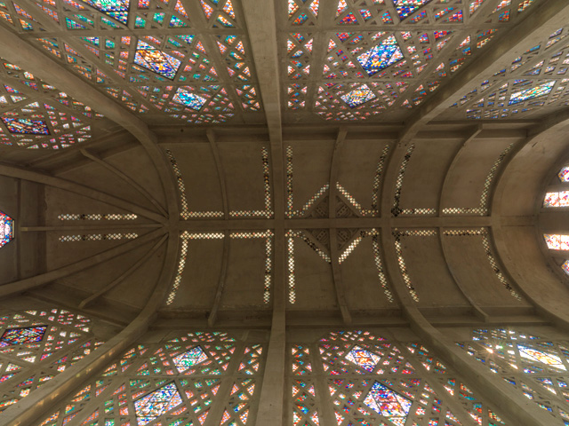

Slide 37
